Slide 1
Chap8 ―4
全微分
上海交大乐经良

Slide 2



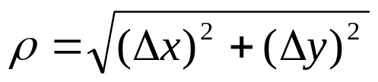

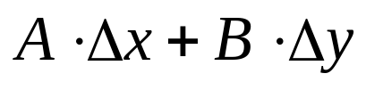
8.4.1 全微分的概念
一. 定义
回顾一元情况，若
微分
是增量 Δf 在 x₀ 的线性主部
对函数 z =f(x,y),若全增量
可写为
A,B ,常数，
,则称 f 在
可微,
而
为函数 f 在P₀(x,y)点处的全微分
乐经良

Slide 3
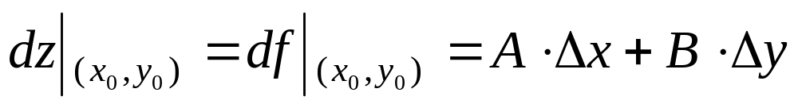
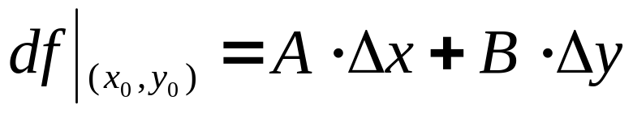
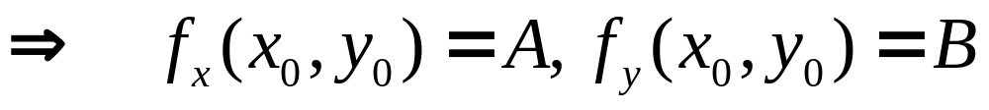
■ 记为
增量 Δf 的线性主部
■ 若 f(x,y)在区域 D 每点处都可微，则称 f
是 D 内的可微函数
二. 可微与连续及可偏导的关系
■ 可微必连续
■ 可微必可偏导
函数 f 有
乐经良

Slide 4
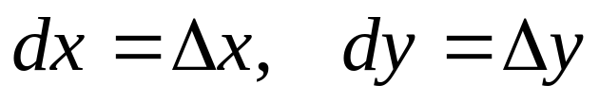
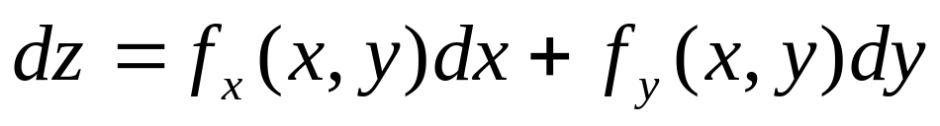
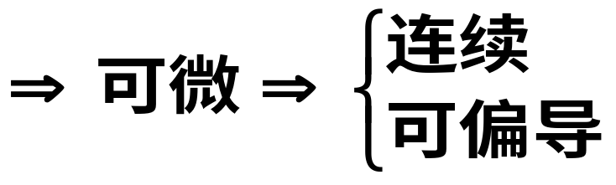
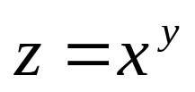
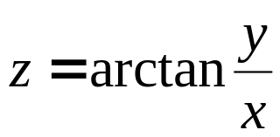
由
得到
■ 有连续偏导数则可微
偏导数连续
在点(1,1)的全微分
例 求函数
例 求函数
的全微分
乐经良

Slide 5




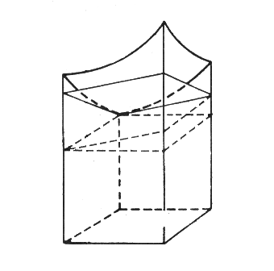

三. 全微分的几何意义
微分
是
的线性主部，这意味着可用
近似
从几何上看，微分就是在
就是在点M₀(x₀,y₀)的附近存在
：
近似曲面的平面
M₀
这实际上是曲面的切平面
乐经良

Slide 6
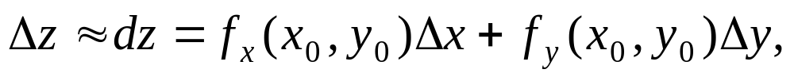
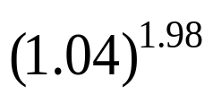
8.4.2 全微分的应用
近似
例 求
的近似值
H.W
习题 8
15 16 (2),(3)
17(1) 19
乐经良

